Slide 1
Thuyết trình
LUẬN VĂN TỐT NGHIỆP
Đề tài: ỨNG DỤNG QUẢN LÝ QUÁN CAFE NẮNG PR
GVHD: ThS. Nguyễn Kiều Oanh
Sinh viên trình bày:
Lê Đặng Hải Phục
Trần Trọng Phúc
Ngày báo cáo
[19 / 08 / 2026]
Báo cáo luận văn
01

Slide 2
1. Mục đích của đề tài
Xây dựng phần mềm môi trường web để:
Quản lý bán hàng: hình thức tại chỗ, mang đi, giao hàng.
Quản lý kho: nhập kho, theo dõi tồn kho và hạn sử dụng.
Công thức pha chế: thiết lập định lượng nguyên liệu cho từng món.
Quản lý tài chính: theo dõi doanh thu, công nợ.
Quản lý nhân sự: chấm công, tự động tính lương.
Báo cáo luận văn
02

Slide 3
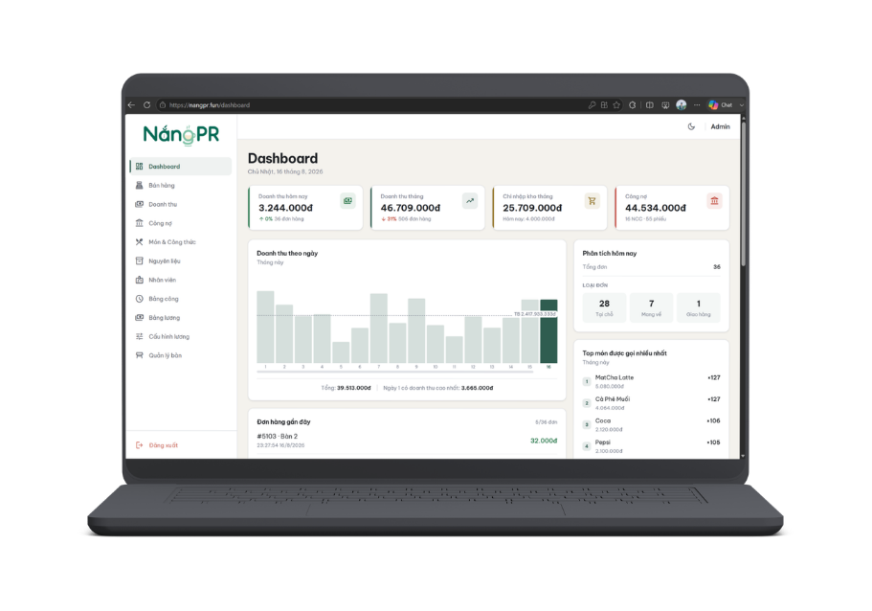
2. Phạm vi của đề tài
Phần mềm quản lý dành cho một quán cafe, tại một địa điểm cụ thể, triển khai dưới dạng ứng dụng web, phục vụ một người dùng chính là chủ quán với toàn quyền quản trị.
Báo cáo luận văn
03

Slide 4
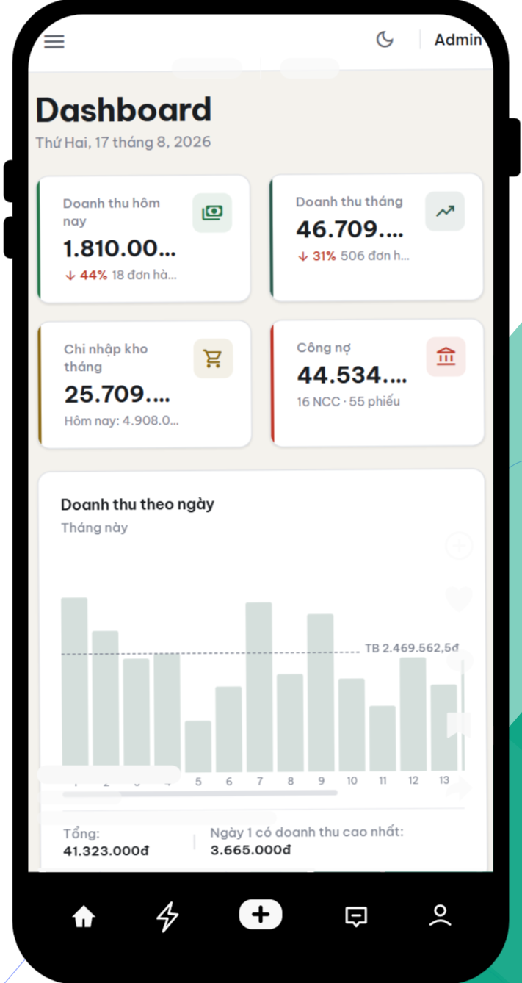
3. Vấn đề nghiệp vụ
BÁO CÁO
Tạo đơn: tại chỗ, mang đi, giao hàng
Gửi pha chế, thanh toán, in hóa đơn
Bán hàng
Kho &
Công Thức
Nhập kho, theo dõi hạn sử dụng
Công thức pha chế, tự động trừ kho
Phân ca, chấm công
Tính lương nhân viên
Nhân sự
Doanh thu, công nợ
Tính lợi nhuận
Tài chính
Báo cáo dự án
Báo cáo luận văn
03
04

Slide 5
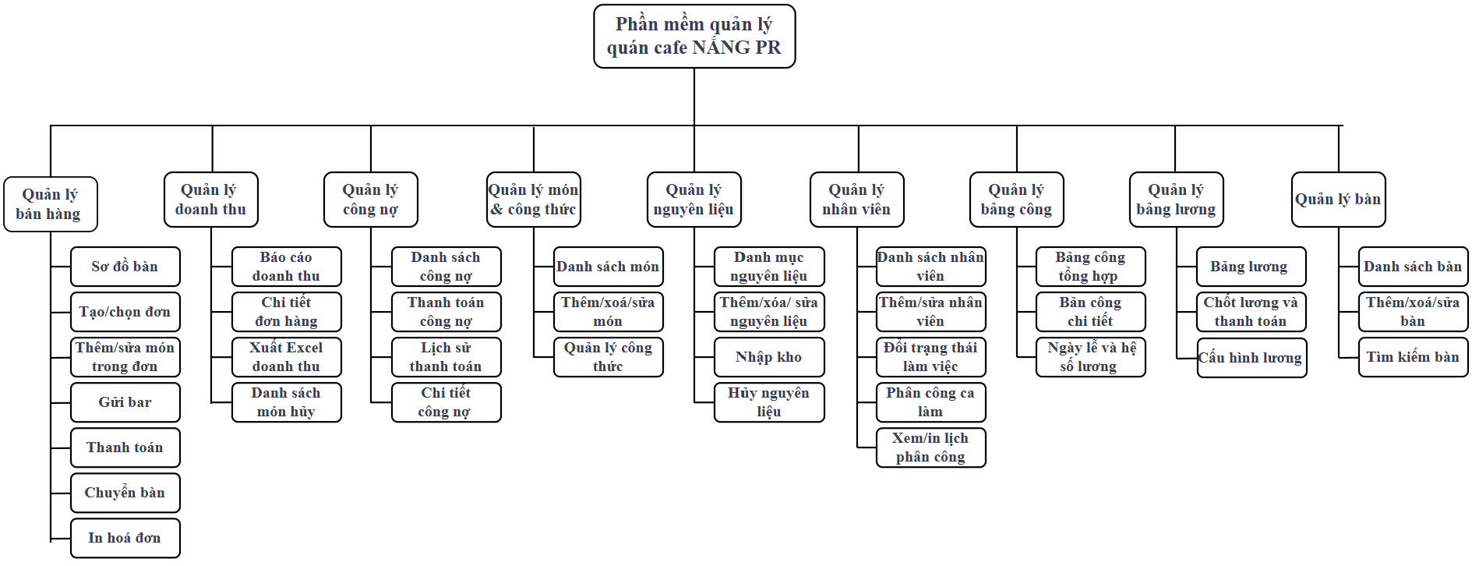
4. Sơ đồ chức năng
Báo cáo luận văn
05

Slide 6
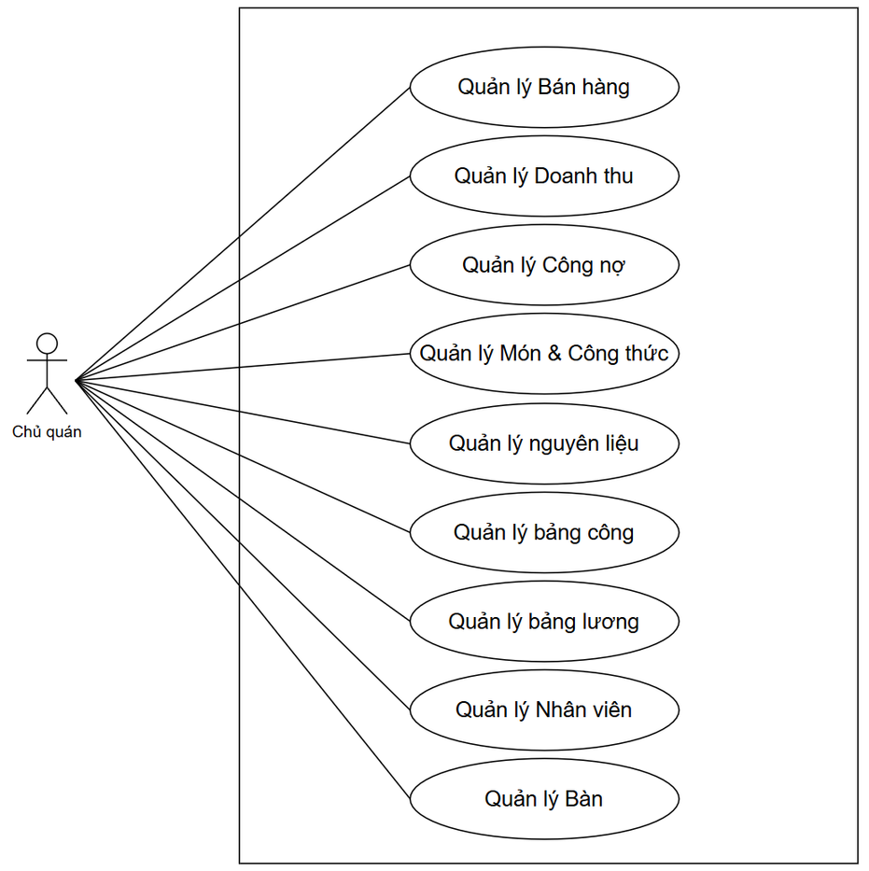
5. Sơ đồ Use Case tổng quát
Báo cáo luận văn
06

Slide 7
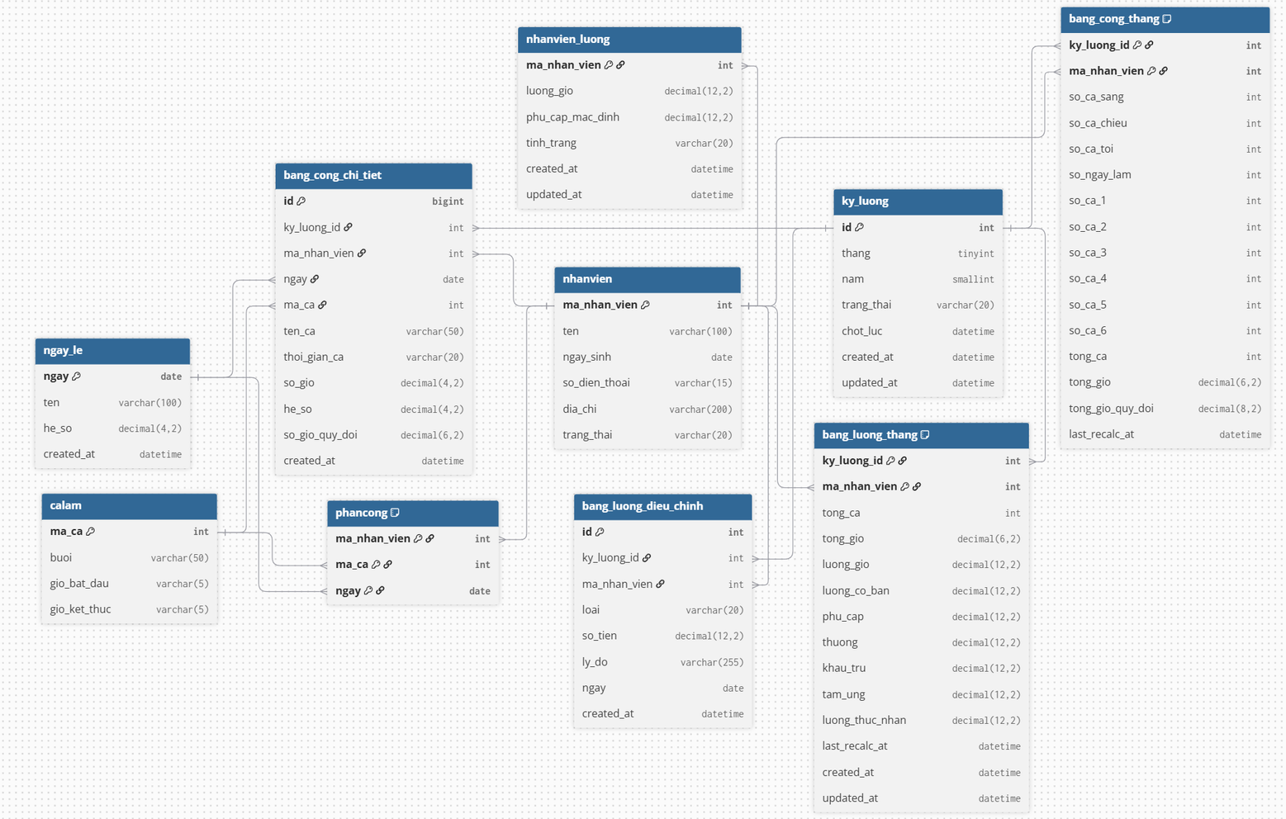
6. Sơ đồ thực thể - mối quan hệ (1)
Báo cáo luận văn
07

Slide 8
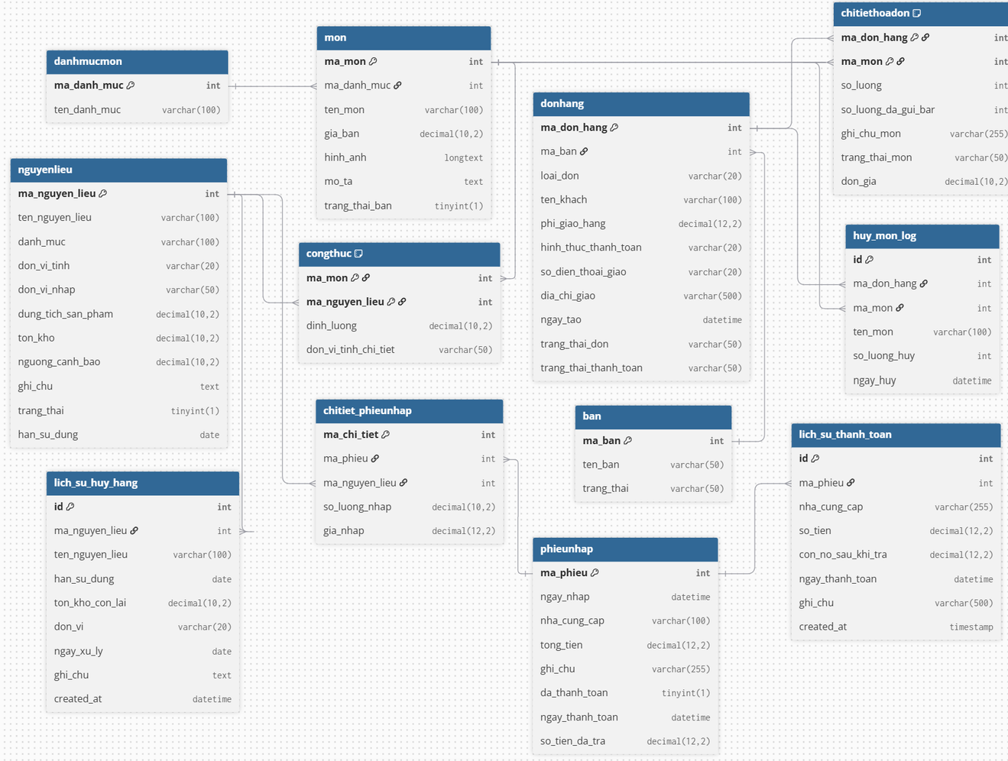
Sơ đồ thực thể - mối quan hệ (2)
Báo cáo luận văn
08

Slide 9




7. Công nghệ ứng dụng
Frontend
ReactJS
Tailwind CSS
Axios
Backend
Node.js
Express 5
RESTful API
Cơ sở dữ liệu
MySQL
Báo cáo luận văn
09

Slide 10
8. Kết quả thực hiện
Báo cáo luận văn
10

Slide 11
9. Các hạn chế còn tồn tại
Chưa nghiên cứu sâu về vấn đề an toàn, bảo mật.
Chưa tích hợp hệ thống thanh toán điện tử.
Chưa vận hành lâu dài trong thực tế nên chưa đánh giá được đầy đủ tính ổn định của hệ thống.
Báo cáo luận văn
11

Slide 12
CHÚNG EM XIN CHÂN THÀNH
CẢM ƠN HỘI ĐỒNG ĐÃ THEO DÕI
Báo cáo luận văn
12

